Slide 1
Итоговая работа по истории искусств тема: «Памятник АлександруI в Таганроге»
Выполнила:
Чебанова Алина Леонидовна
Учащаяся 5 «ж» ДХШ имени С.И Блонской

Slide 2
Содержание
1
История создания монумента в Таганроге
2
Описание оригинального памятника
3
Восстановление памятника

Slide 3
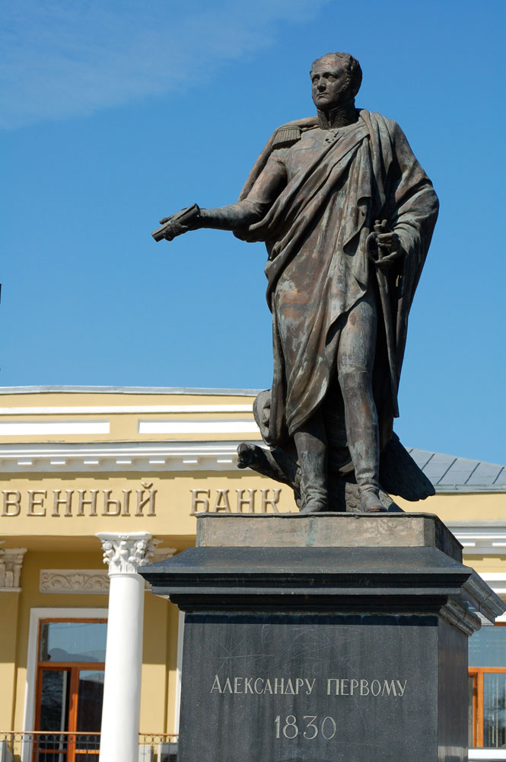
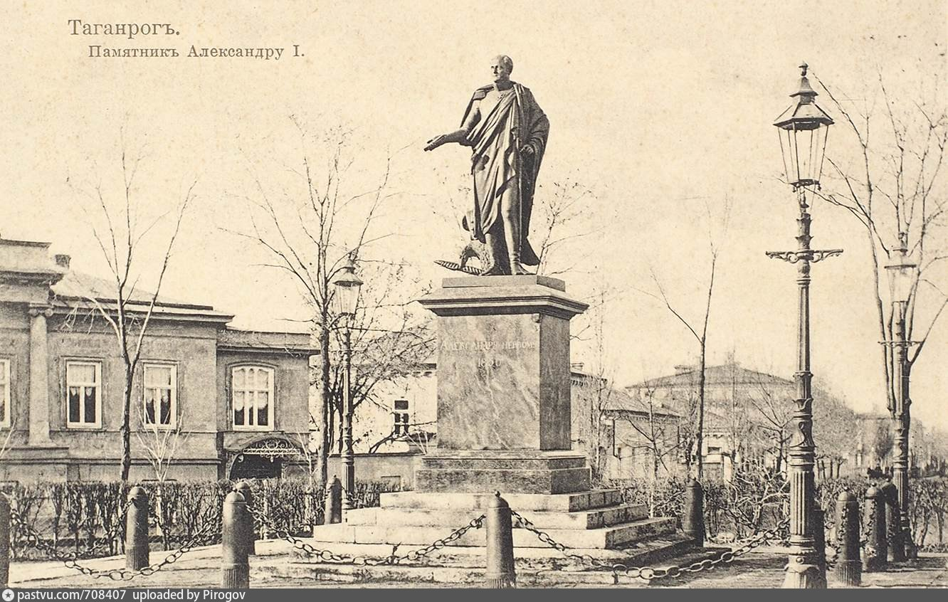
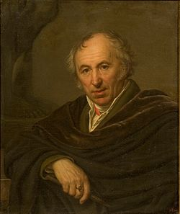
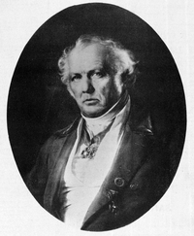
Памятник Александру I
Памятник Александру I — памятник российскому императору Александру I работы скульптора И. П. Мартоса и архитектора А. И. Мельникова, установленный в Таганроге в 1831 году. Первый памятник в истории Таганрога.
Архитектор А. И. Мельникова
Скульптора И. П. Мартоса

Slide 4
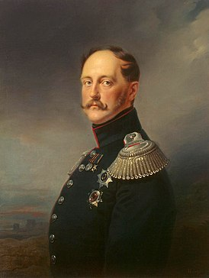
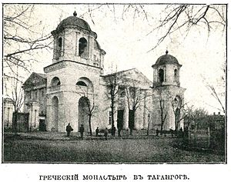
История создания монумента в Таганроге
Монумент был установлен по центру Иерусалисмской площади, напротив греческого Иерусалимского Александро-Невского монастыря
В конце 1920-х годов памятник Александру I демонтировали и перевезли во двор дворца Александра I.. В 1932 году по постановлению Таганрогского горсовета памятник отправлен в Ростов-на-Дону, где был перелит «на нужды советской промышленности».
Мысль о сооружении памятника возникла сразу же после кончины Александра I в Таганроге в 1825 году. Просьба таганрожцев была уважена новым императором Николаем I. Тем более, что согласие составить проект монумента дал сам прославленный скульптор, ректор Академии художеств И. П. Мартос.
Император Николай I
Иерусалимский Александро-Невский монастырь

Slide 5
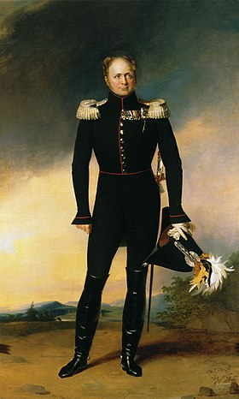
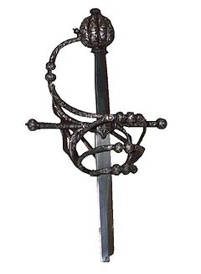
Описание оригинального памятника
Эта аллегория символизировала его победу над Наполеоном. Левой рукой царь придерживал эфес шпаги, в правой находился свод законов Российской империи. Крылатые ангелы у его ног символизировали «ангельский» характер Александра I. Скульптура поражала современников большим портретным сходством.
На лицевой грани пьедестала памятника была выполнена лаконичная надпись:
Александру Первому
1830
На высоком массивном пьедестале из серого с белыми прожилками гранита, к которому вели пять ступеней, стояла во весь рост бронзовая фигура императора. Александр I, одетый в генеральский мундир и ниспадающий плащ, гордо попирал ногой извивающуюся змею.
Александр I
эфес шпаги

Slide 6
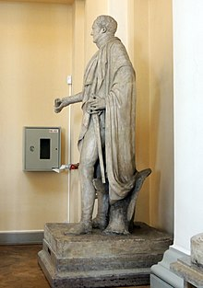
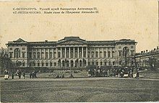
Модель таганрогского памятника Александру I работы Мартоса находится в экспозиции Государственного Русского музея в Санкт-Петербурге
Модель памятника на Парадной лестнице Русского музея
Государственного Русского музея

Slide 7
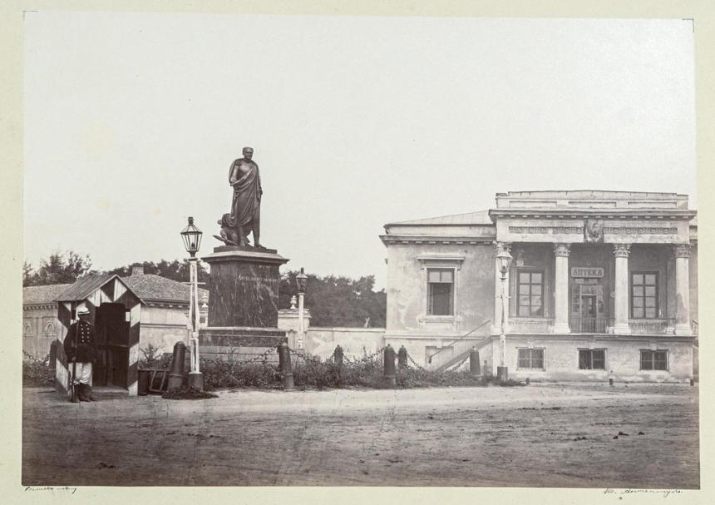
Восстановление памятника
В 1998 году, к 300-летию Таганрога, памятник было решено восстановить. Профинансировала проект коммерческая структура — Таганрогский филиал банка «Российский кредит» в лице его управляющего Г. А. Павленко. Копия памятника с некоторыми изменениями была изготовлена по сохранившимся в Санкт-Петербурге чертежам. Открытие восстановленного памятника состоялось 11 сентября 1998 года. Был организован большой митинг, в присутствии местного казачества и городской администрации.
Современный монумент оказался сдвинут в сторону от центра площади, ближе к жилому дому. Через несколько лет были восстановлены цепи на тумбах, что придало памятнику достаточную монументальность.
В новом скульптурном решении с постамента исчезла змея, поскольку организаторы проекта посчитали, что Наполеоновское нашествие слишком далёкое для нас событие, чтобы напоминание о нём могло органично вписаться в художественный образ[. Также из скульптурной композиции исчезли купидоны.

Slide 8
Восстановление памятника

